Slide 1
ΣΤΡΑΤΗΓΙΚΗ ΓΙΑ ΤΟ ΥΔΡΟΓΟΝΟ ΚΑΙ ΤΑ ΑΝΑΝΕΩΣΙΜΑ ΑΕΡΙΑ
Επιτροπή για τη Στρατηγική για το Υδρογόνο και τα Ανανεώσιμα Αέρια
Παντελής Κάπρος
Σεπτέμβριος 2021

Slide 2
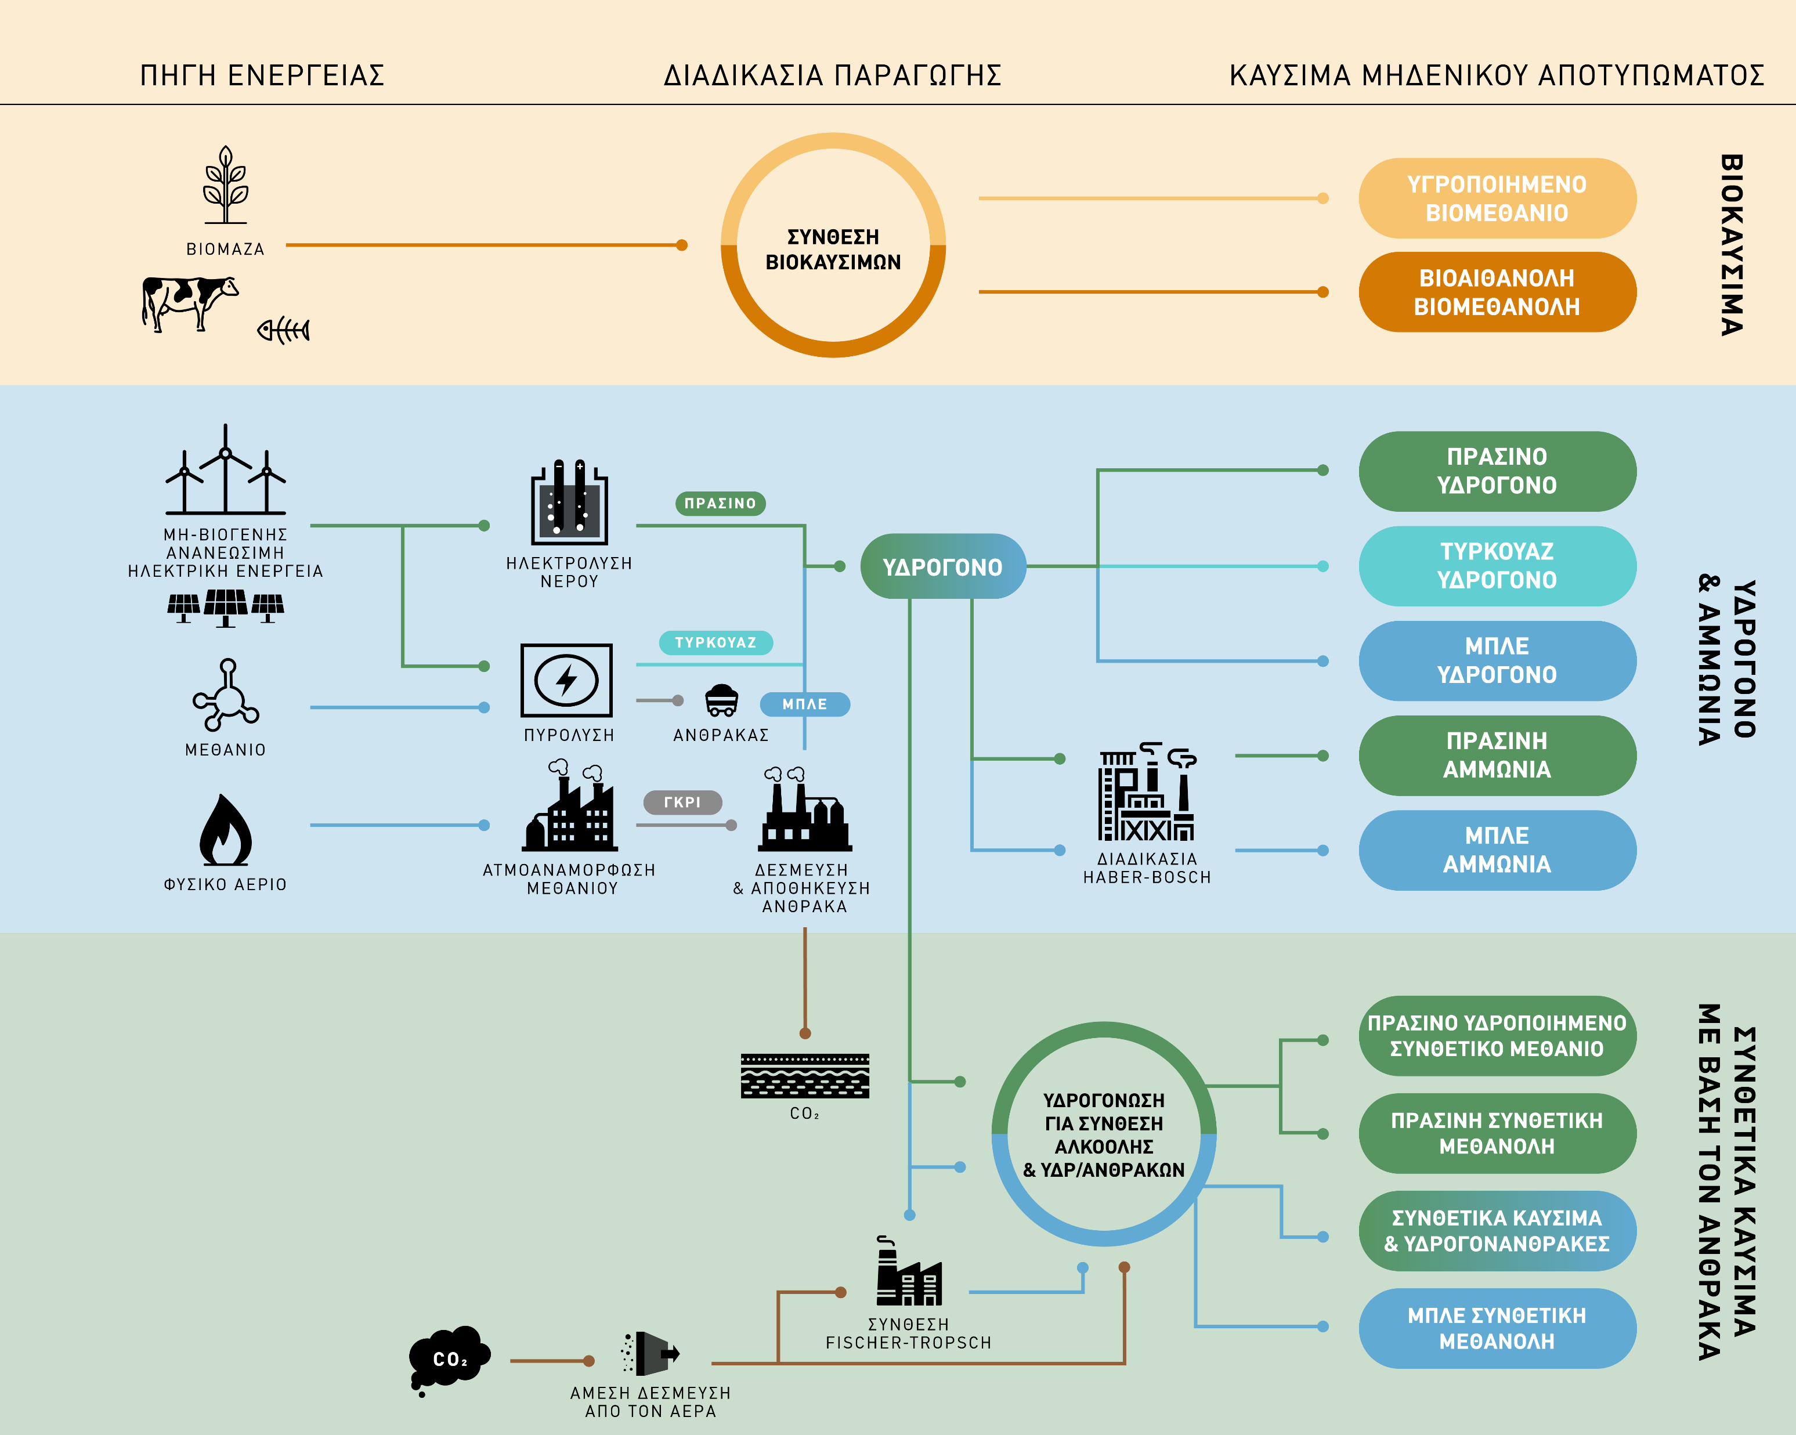
Hydrogen origins and eligibility for support
Renewables
Electrolysis
RFNBO H2
Eligible under RED
Additionality principle
Nuclear
Compatible with climate
eligibility
under assessment
Electrolysis
Low carbonH2
CCS power plants burning fossils
CCS power plants burning biomass
Electrolysis
Negative emissions H2
To be supported
in the future
Biomass
Gasification
RFNBO H2
Eligible under RED
Additionality principle
Natural Gas
Steam gas reforming with CCS
Low-carbon
H2
Compatible with climate
eligibility uncertain
Not compatible with
climate
Not eligible
Natural Gas
Steam gas reforming without CCS
High-carbon
H2
Alternative approach :
Threshold on GHG Intensity of H2
Under assessment:

Slide 3
Typical H2 technology costs
 | SEC -Natural gas | SEC - Electricity | Overnight investment cost (EUR per kW-output)
 |  |  | Currently | Long-term
Hydrogen from
natural gas steam reforming centralised - Large Scale | 1.33 | 0.094 | 535 | 485
natural gas steam reforming small Scale | 1.53 | 0.094 | 885 | 1554
natural gas steam reforming centralised - Large Scale with CCS | 1.33 | 1.094 | 1864 | 835
electrolysis PEM- Large Scale |  | 1.27 | 1145 | 475
electrolysis PEM small-medium scale |  | 1.35 | 1485 | 630
electrolysis Alkaline - Large Scale |  | 1.32 | 920 | 434
electrolysis Alkaline small-medium scale |  | 1.32 | 1290 | 435
high temperature electrolysis SOEC |  | 1.59 | 1358 | 743
high temperature water electrolysis SOEC small scale |  | 1.62 | 2320 | 1210
H2 compression station |  | 0.07 | 110 | 99
Hydrogen Liquefaction plant |  | 0.02 | 723 | 582
H2 liquid to gas refuelling station |  | 0.07 | 826 | 702
H2 refuelling station Small |  | 0.07 | 966 | 854
H2 refuelling station Medium |  | 0.07 | 503 | 402
H2 refuelling station Large |  | 0.07 | 302 | 218
 | Total cost (EUR/kg H2 LHV)
 | Currently | Long-term
Hydrogen from
natural gas steam reforming centralised - Large Scale | 1.5 | 2.9
natural gas steam reforming small Scale | 2.0 | 3.2
natural gas steam reforming centralized - Large Scale with CCS | 2.7 | 4.0
electrolysis PEM- Large Scale | 2.8 | 2.4
electrolysis PEM small-medium scale | 3.4 | 2.9
electrolysis Alkaline - Large Scale | 2.7 | 2.4
electrolysis Alkaline small-medium scale | 3.0 | 2.8
high temperature electrolysis SOEC | 3.6 | 3.0
high temperature water electrolysis SOEC small scale | 4.2 | 3.6
H2 compression station | 0.2 | 0.2
Hydrogen Liquefaction plant | 0.4 | 0.3
H2 liquid to gas refuelling station | 0.6 | 0.6
H2 refuelling station Small | 0.7 | 0.7
H2 refuelling station Medium | 0.4 | 0.4
H2 refuelling station Large | 0.3 | 0.3

Slide 4
Climate-neutrality – 1.5ºC strategy
Terms
“Climate-neutrality” => net phase-out of all GHG emissions (Höhne et al., 2015).
“Carbon neutrality” => net zero CO2 emissions.
Targets
Pillars: Energy Efficiency, Renewables, Carbon pricing
2030: -55% GHG, 40% RES (RES-E > 60%), -40% Energy use
2050: Net zero GHG emissions
Strategy
Decarbonise Power Generation => Renewables +Storage, mainly
Electricity as a zero carbon carrier in transport and heat => electrification
Produce green (carbon-neutral) gaseous and liquid fuels => where electrification not possible
Optimize overall efficiency to avoid excessive increase in electricity challenged by RES potential!
Biomass origin (limited potential)
Electricity origin: Hydrogen from renewables
CO2 from biogenic and air capture origins
Fossils origin: Requires underground storage of CO2 (unavailable) otherwise not climate neutral
4
17/06/2021

Slide 5
Priority actions
Investment Roadmap
Biofuels Advanced
Energy crops and Fischer Troops
Demand-push strategy
Heavy-duty vehicles running on H2
Quotas in gas blending
Synthetic liquids in aviation and maritime
(later) industrial applications in selected sectors
Infrastructure priorities
Refueling hubs
Storage, compression, liquefaction
(later) distribution networks
Economic incentives
Demonstration projects
Subsidies for transport vehicles
Premium subsidy to facilitate blending in gas
Subsidy to eligible bilateral supply contracts
Refineries and ammonia
Industry
Refueling, distribution and storage infrastructure
Biofuels conventional
Vehicles
Liquid fuel blending
Aviation and Maritime
Biogenic CO2
CO2 from the Air
Synthetic hydrocarbons
H2 Heavy-Duty vehicles
H2 Refueling Hubs
H2 in Industrial uses
Refineries
Ammonia
Green H2
Storage and infrastructure for H2
Biogas
Direct uses
Heat, CHP
Electricity storage services by H2
Biomethane
Green gas blending
Fully green gas in all uses
RFNBO: Renewable Fuels of non Biological Origin
Eligible for state aid and support schemes
Certificates or origin is fundamental – additionality principle
Count in RES-shares used as targets to monitor policy
To be promoted and regulated in the forthcoming RED-III
time
2030
2040
17/06/2021
5

Slide 6
Example of a projection for Greece
Greece: Green Deal 55% carbon taxation COVID scenario |  |  |  |  | FCH fiches
 | 2030 | 2040 | 2050 |  | 2030 low | 2030 high
Green Hydrogen Use (ktoe) | 250 | 2193 | 5086 |  | 122 | 252
Power generation | 0 | 49 | 137 |  | 0 | 45
Input to clean fuels | 141 | 1346 | 3233 |  | 4 | 4
Other Transformation input | 0 | 0 | 0
Refineries | 45 | 50 | 59 |  | 99 | 139
Other energy branch | 0 | 0 | 0
Non energy uses | 35 | 140 | 246
Industry | 0 | 324 | 602 |  | 1 | 9
Domestic | 0 | 39 | 107 |  | 1 | 5
Transport | 29 | 235 | 559 |  | 18 | 50
Road transport | 29 | 233 | 546
Maritime | 0 | 11 | 154
 | 2030 | 2040 | 2050 |  | 2030 low | 2030 high
Green Hydrogen Supply (Ktoe) | 250 | 2193 | 5086 |  | 122 | 252
Domestic production | 311 | 3207 | 7413
Net imports | -61 | -1015 | -2327
Electrolyzer (MW) | 657 | 6781 | 15672 |  | 400 | 1000
Input electricity (GWh) | 4313 | 43551 | 104262
 | 2030 | 2040 | 2050 |  | 2030 low | 2030 high
Buses and Coaches (number) | 0 | 4000 | 13000 |  | 120 | 230
Cars and LDV (thousand) | 86 | 590 | 1251 |  | 32 | 64
Heavy Duty vehicles (number) | 2000 | 13000 | 46000 |  | 4780 | 9660
Trains (number) | 2 | 11 | 21 |  | 3 | 12
Ships (number) | 1 | 1 | 26
Blue H2 (NG with CCS) - Refineries | 130 | 95 | 45
(* if CCS is available)
17/06/2021
6

Slide 7
Ανάπτυξη εγχώριας ανταγωνιστικότητας για τις τεχνολογίες υδρογόνου και ανανεώσιμων αερίων
Ανάπτυξη αλυσίδων αξίας για υδρογόνο και ανανεώσιμα αέρια στην Ελλάδα
1. Τομείς που σήμερα παράγουν Η2 – διυλιστήρια, αμμωνία
Πράσινο Η2 από ηλεκτρόλυση – 2 έργα των 10 MW – RES/PPA – προοπτική xGW → Σήμερα ακριβό αλλά προοπτική μείωσης του κόστους
Μπλε υδρογόνο από ορυκτό μεθάνιο και νάφθα με προοπτική δέσμευσης CO2, μεταφοράς με πλοίο σε υγρή μορφή προς υπόγεια αποθήκευση στην Ιταλία ή στον Πρίνο → Σημαντική αβεβαιότητα σχετικά με την αποθήκευση και το κόστος
Break even για ETS Carbon price > 100€/tCO2
Σταθμοί αποθήκευσης και ανεφοδιασμού Η2
2. Μεταφορές – Hubs ανεφοδιασμού – Προστιθέμενη αξία και στην κατασκευή οχημάτων
Λεωφορεία
Φορτηγά διανομής, βαρέα φορτηγά και ειδικά οχήματα
Τρένα (ΤΡΑΙΝΟΣΕ project)
Επιβατηγό-οχηματαγωγό πλοίο με Η2 ή αμμωνία για τοπικές γραμμές
Λιμάνια με υποδομές για Η2 και εναλλακτικά καύσιμα bunkering
3. Ανάμειξη ανανεώσιμων αερίων και υδρογόνου στα δίκτυα διανομής αερίου
4. Εποχιακή αποθήκευση ηλεκτρικής ενέργειας
5. Βιομηχανικές χρήσεις υδρογόνου
6. Έρευνα καινοτομία → Hydrogen Valleys or Technology Hubs
Εγχώρια προστιθέμενη αξία στην παραγωγή και την εφοδιαστική αλυσίδα για το υδρογόνο και τα ανανεώσιμα αέρια
Σχεδίαση / Κατασκευή Εγκαταστάσεων
Παραγωγή H2 πολύ χαμηλού άνθρακα
Βιοαέριο / Βιομεθάνιο (παραγωγή, συνέργεια με ΦΑ)
Ανάπτυξη και κατασκευή τμημάτων και ολοκληρωμένων κυψελών καυσίμου
Εναλλακτικοί συμπιεστές υδρογόνου
Εγκαταστάσεις αποθήκευσης υδρογόνου
Εγκαταστάσεις τροφοδοσίας καυσίμου οχημάτων
Σωληνώσεις
Μετασκευή οχημάτων και πλοίων για κίνηση με Η2
Βιομηχανικές εφαρμογές
Υπηρεσίες – Ηλεκτρονικές εφαρμογές (έλεγχος, διαχείριση συστημάτων)
Έρευνα, καινοτομία και παροχή υπηρεσιών στο εξωτερικό

Slide 8
Πρόγραμμα πιλοτικών δράσεων
Έργο Δ. Μακεδονίας
Παραγωγή και πολλαπλές χρήσεις πράσινου υδρογόνου για έγχυση στο δίκτυο αερίου, αποθήκευση ηλεκτρικής ενέργειας και τροφοδοσία βαρέων και άλλων οχημάτων
Project White Dragon
Διυλιστήρια, αμμωνία
Και τα δύο διυλιστήρια έχουν έργο σε εξέλιξη για πράσινο και μπλε υδρογόνο
Εγκαταστάσεις αποθήκευσης και τροφοδοσίας οχημάτων
Βιομεθάνιο σε δίκτυο φυσικού αερίου
Υποψήφια έργα υπό διερεύνηση
Τροφοδοσία οδικών μεταφορών, λεωφορεία και τρένα
Βόρειος άξονας Κρήτης
Οχήματα στη Βόρεια Ελλάδα
Οχήματα στην Αττική
Τροφοδοσία ναυτιλίας
Μετατροπή πλοίου κοντινών αποστάσεων
Λιμενική εγκατάσταση για shore power (cold ironing)
Αυτόνομο νησί (?)
Συνδυασμός με ΑΠΕ και εξηλεκτρισμό
Αποθήκευση με Η2

Slide 9
Νομοθεσία και κανονιστικό πλαίσιο
Περιεχόμενα νομοθεσίας
Τεχνική νομοθεσία για τη χρήση υδρογόνου και ανανεώσιμων αερίων
Κανονιστική και ρυθμιστική τακτοποίηση υποδομών παραγωγής, εφοδιαστικής αλυσίδας και αποθήκευσης υδρογόνου και αν. αερίων
Προδιαγραφές και κανονιστική τακτοποίηση μείξης υδρογόνου και ανανεώσιμων αερίων σε δίκτυα φυσικού αερίου
Κανονιστική και ρυθμιστική σύζευξη τομέων και υποδομών με έμφαση στις υποδομές αερίου και ηλεκτρισμού
Επέκταση εγγυήσεων προέλευσης για το υδρογόνο και τα αν. αέρια καθώς και τα κλιματικά ουδέτερα καύσιμα – κίνητρα και θέματα ενισχύσεων
Επί μέρους στόχοι
Σαφής ορισμός των διαφόρων αερίων (ανανεώσιμων και χαμηλού ανθρακικού περιεχομένου) και των νέων μονάδων (παραγωγής, μετατροπής ενέργειας, αποθήκευσης)
Αναθεώρηση των κανόνων ασφαλείας και τεχνικών προδιαγραφών σε όλους τους τομείς της εφοδιαστικής αλυσίδας, για την ασφαλή εισαγωγή των νέων αερίων στο σύστημα
Ανάπτυξη κανόνων για retrofitting & repurposing συστημάτων μεταφοράς και διανομής φ.α.
Εφαρμογή συνολικού πλαισίου για ανάπτυξη νέων υποδομών μεταφοράς Η2 (no regret approach) με βάση την προβλεπόμενη ζήτηση, τους κανόνες διαχωρισμού ιδιοκτησίας και της πρόσβασης τρίτων
Αποσαφήνιση του ρόλου των μονάδων αποθήκευσης (πχ P2Χ), ιδίως στην εξισορρόπηση του συστήματος
Επέκταση του Μηχανισμού Εγγυήσεων Προέλευσης και στα νέα αέρια για την σχετική πιστοποίησή τους
Εκπόνηση κοινών πλάνων ανάπτυξης των Διαχ/στων Διανομής και Μεταφοράς φ.α. – Σταδιακή σύζευξη και των τομέων ΗΕ και φ.α.
Επέκταση πρατηρίων CNG+Η2 (και για μεσαίας ή μεγάλης κλίμακας οχήματα) καθώς και εγκ/σεων ανεφοδιασμού πλοίων σε λιμάνια

